Slide 1
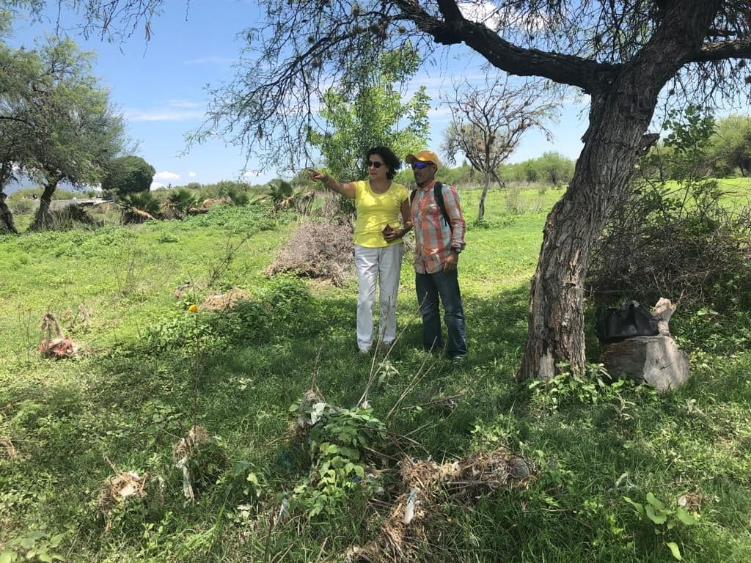


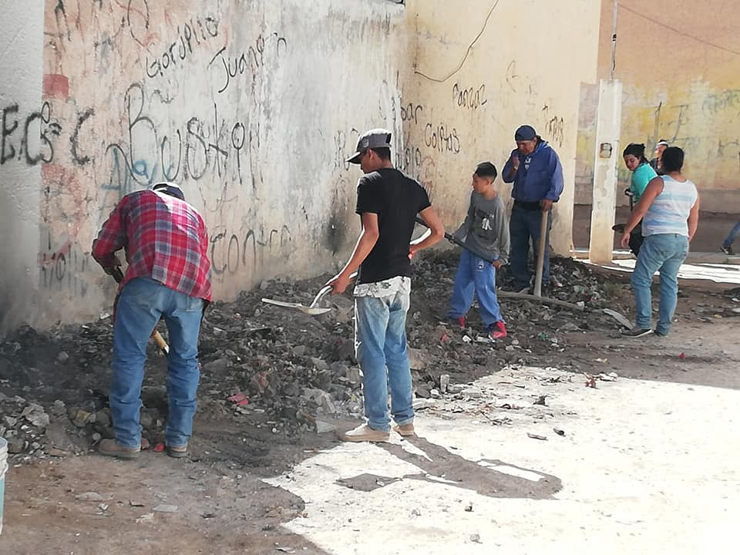
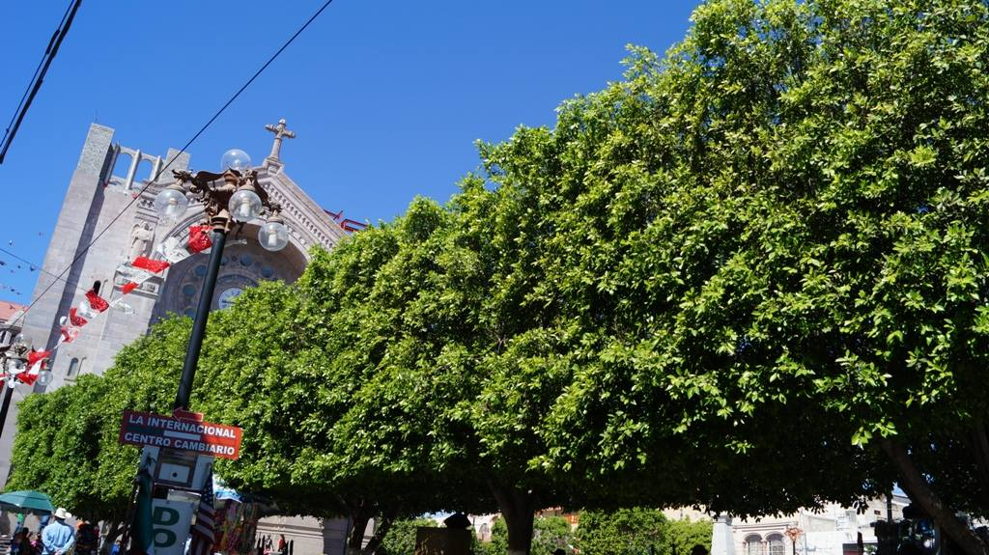
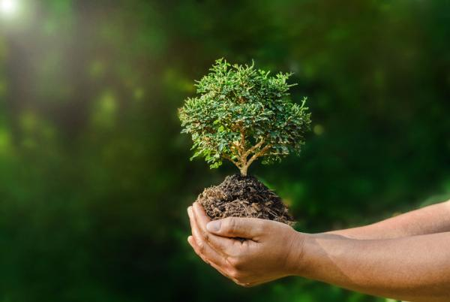
INFORME DEL MES DE NOVIEMBRE
SILVIA ELENA RODRIGUEZ MEDELLIN
REGIDORA CONSTITUCIONAL DE ECOLOGIA

Slide 2
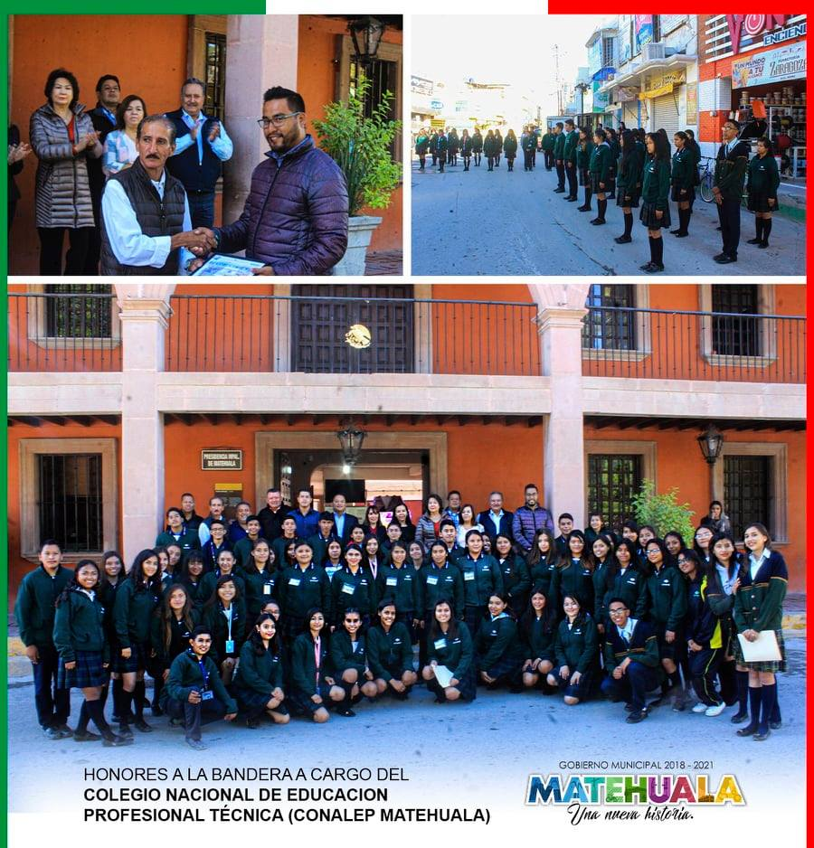
LUNES 04:
Participación, a rendir como todo lunes los Honores correspondientes a nuestros símbolos patrios, éste lunes bajo la excelente participación del CONALEP plantel Matehuala.

Slide 3
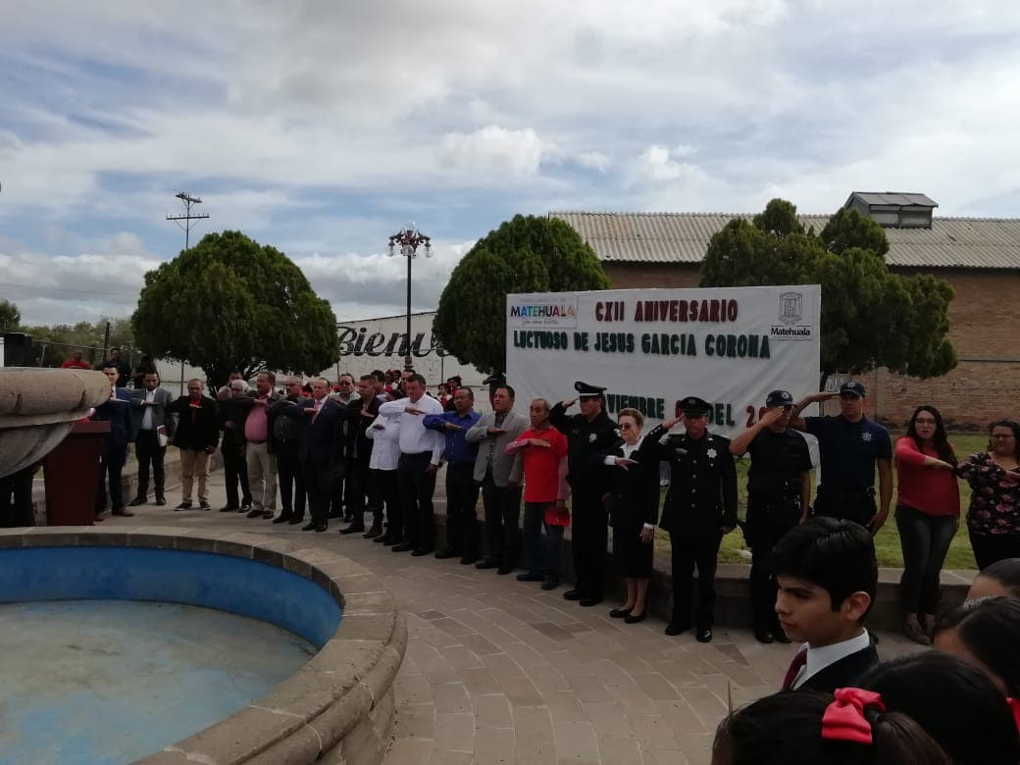
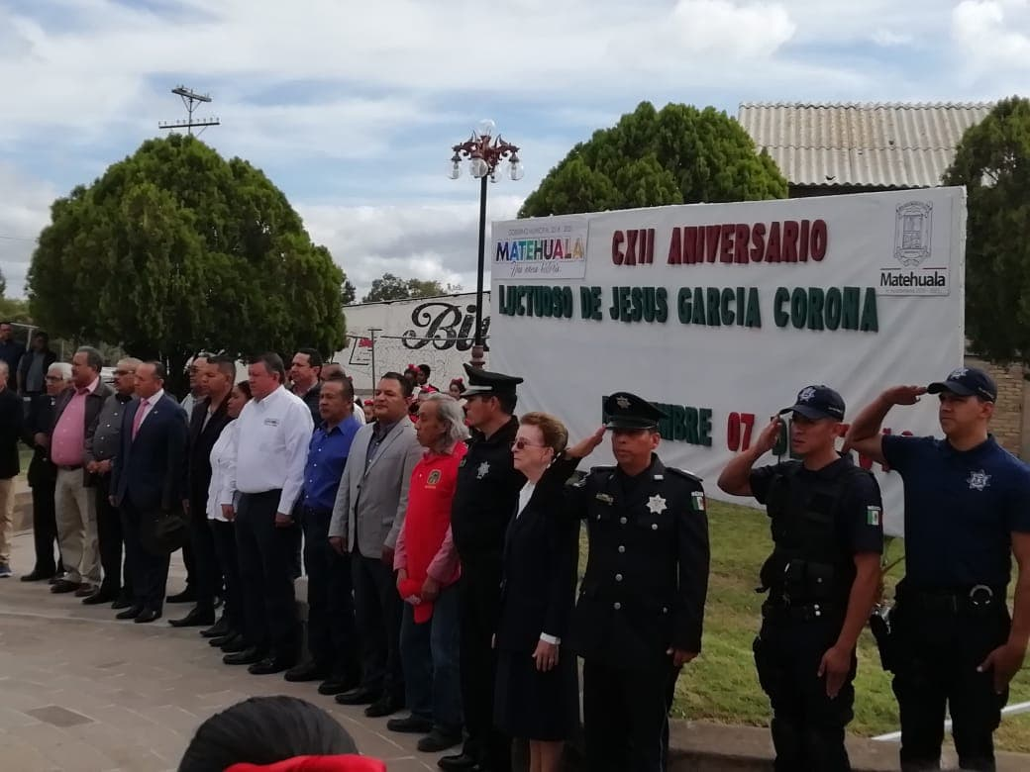
JUEVES 07:
ACTO CÍVICO PLAZA HÉROE DE NACOZARI. CXII ANIVERSARIO LUCTUOSO DE JESÚS GARCÍA CORONA.

Slide 4
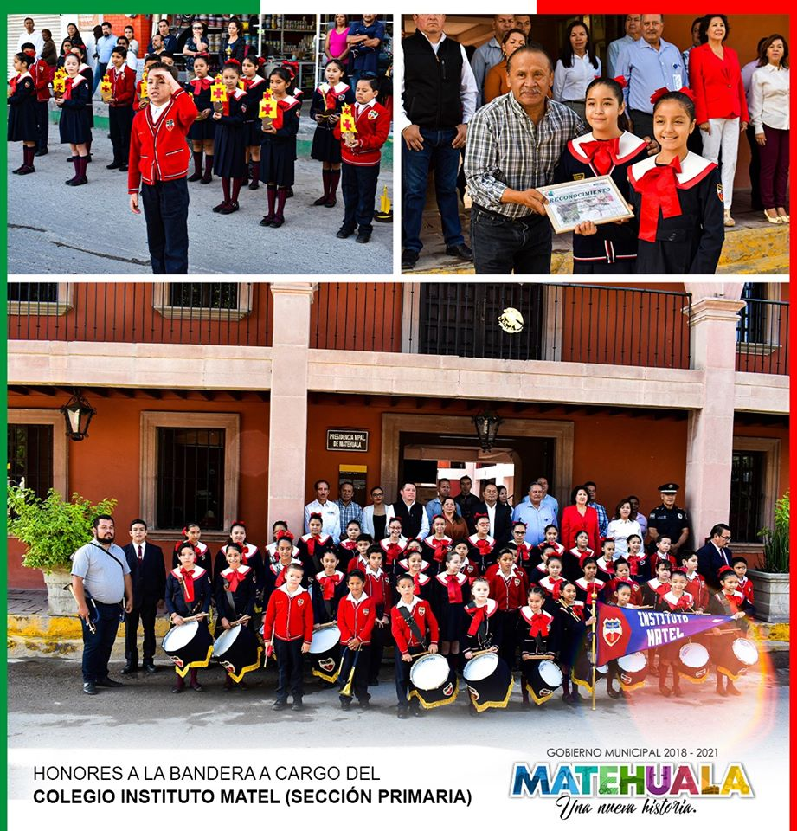
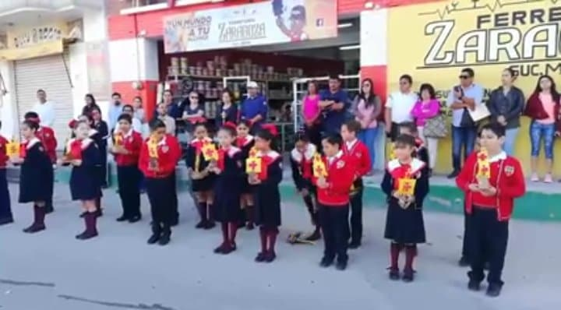
LUNES 14:
Participación en honores a la Bandera bajo la excelente dirección del Instituto Matel Sección Primaria.

Slide 5
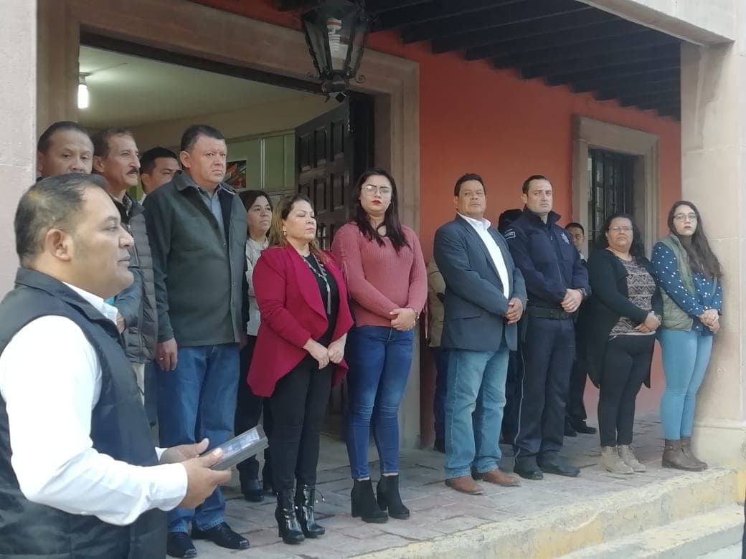
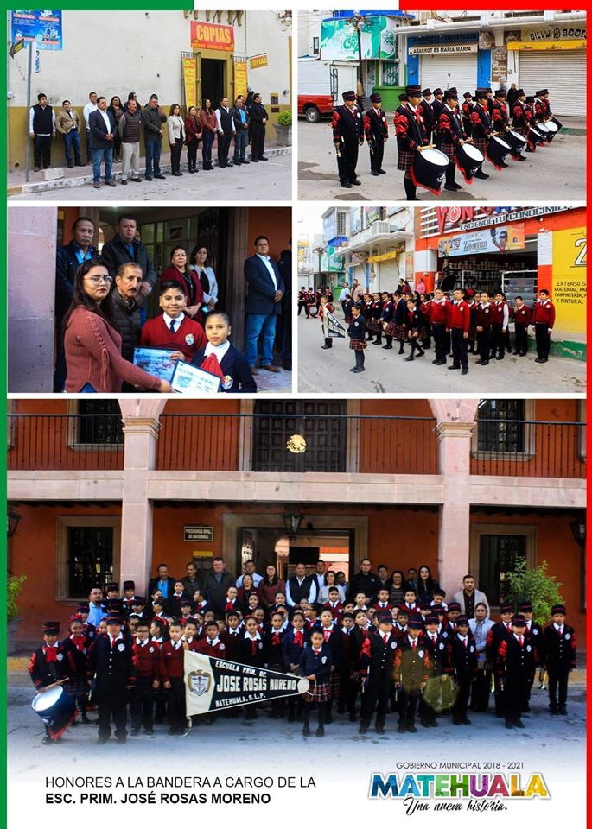
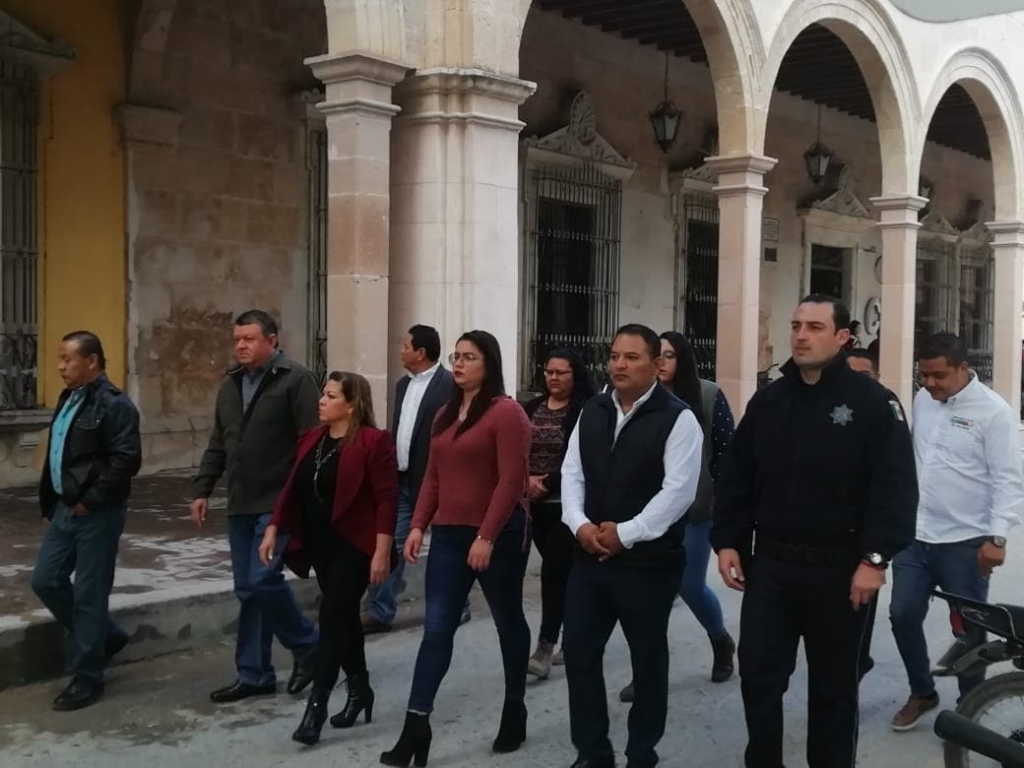
LUNES 11:
Como cada Lunes el Gobierno Municipal de Matehuala, llevo a cabo los honores correspondientes a nuestros símbolos patrios, bajo la atinada dirección de la Escuela Primaria José Rosas Moreno.

Slide 6
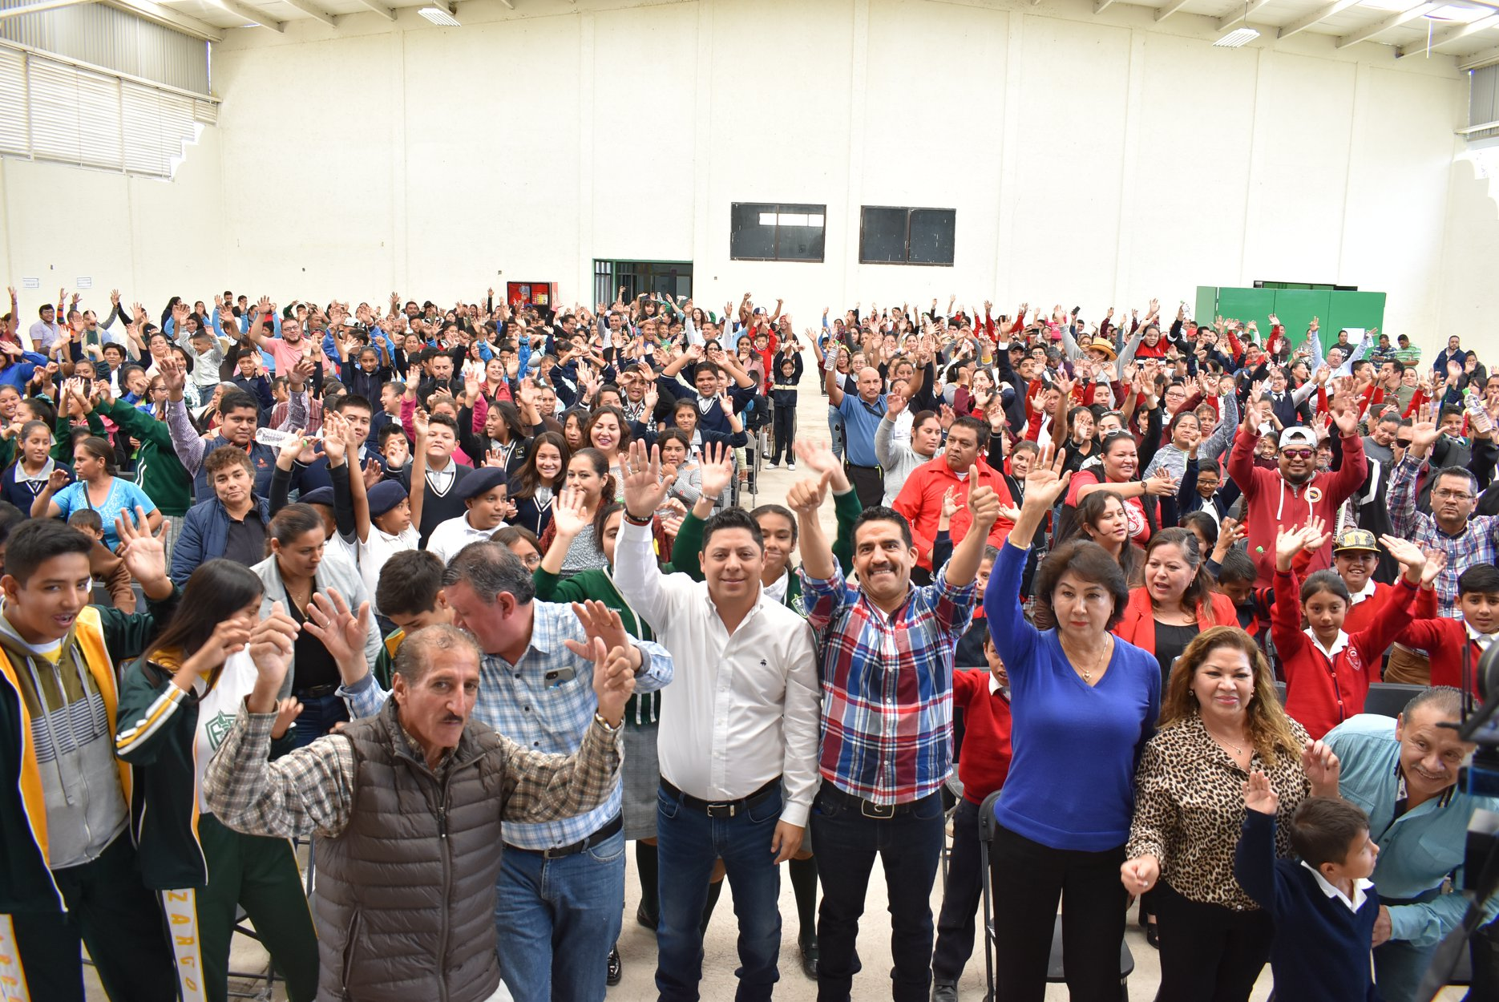
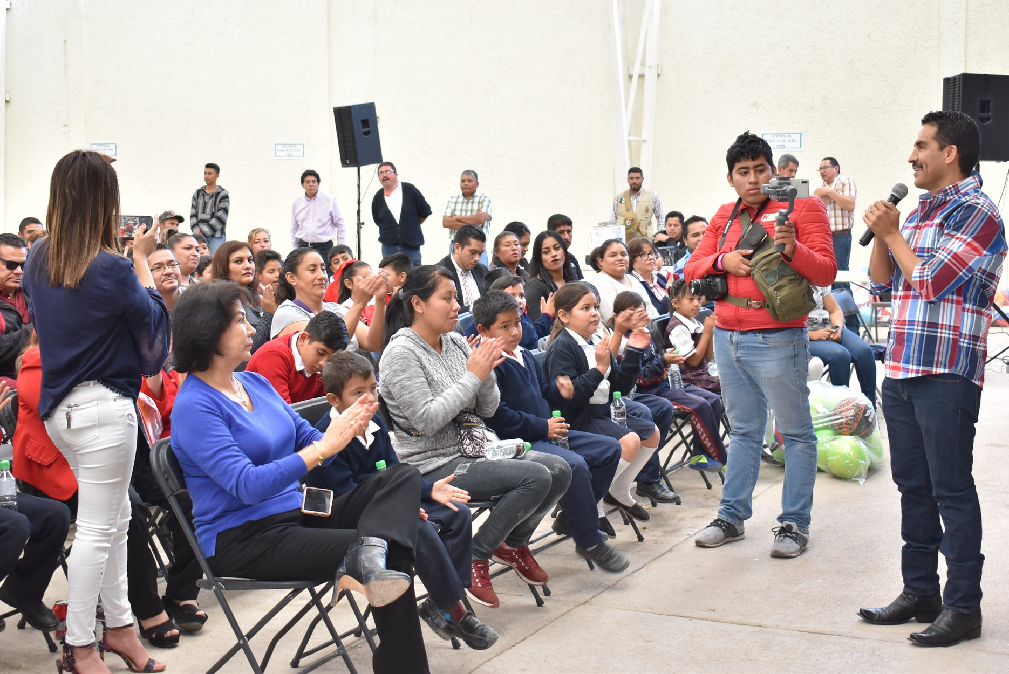
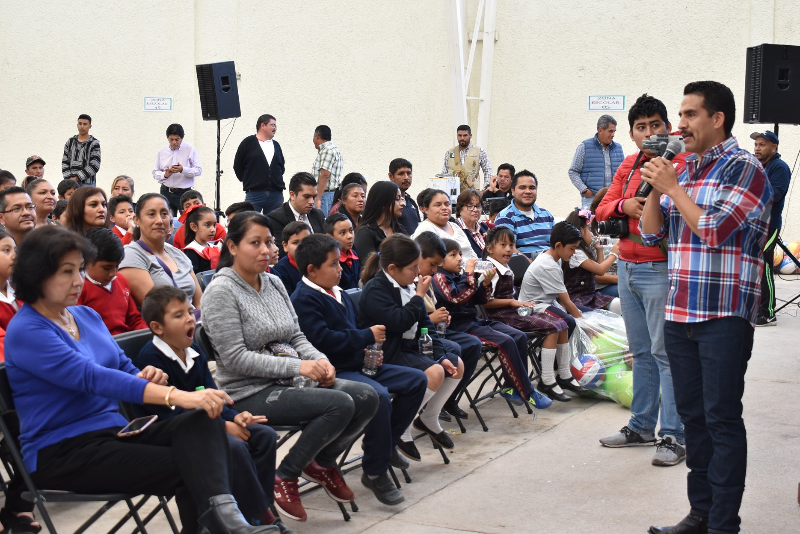
LUNES 11:
SE LES HIZO ENTREGA A TODAS LAS PRIMARIAS Y SECUNDARIAS MATERIAL DEPORTIVO.
El gobierno Municipal de Matehuala arranca la campaña “Moviendo a nuestros niños y jóvenes” en donde se beneficiaron a mas de 140 escuelas con paquetes de 10 balones deportivos cada una.

Slide 7
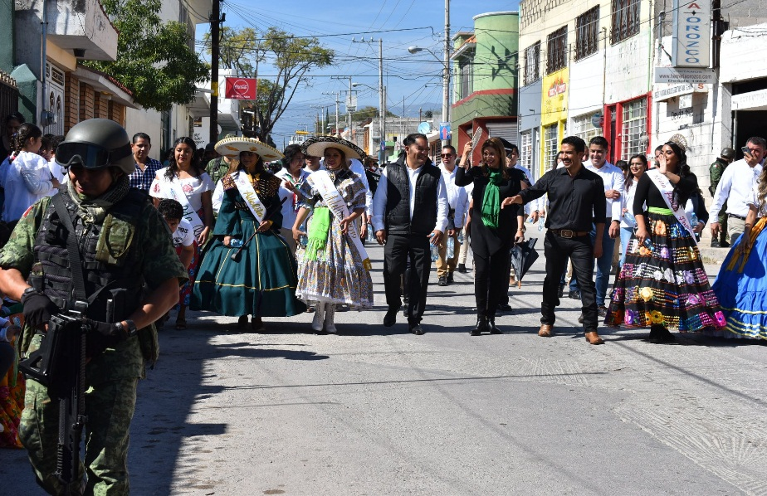
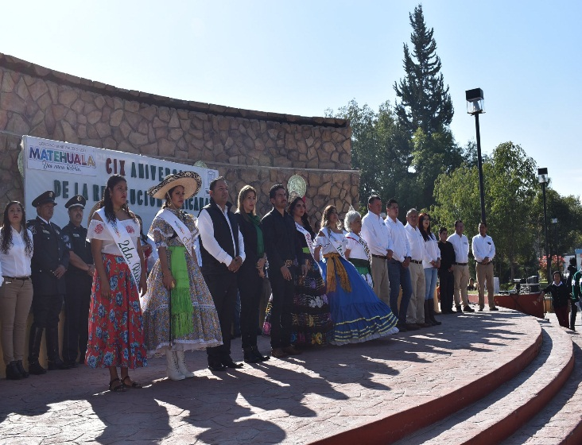
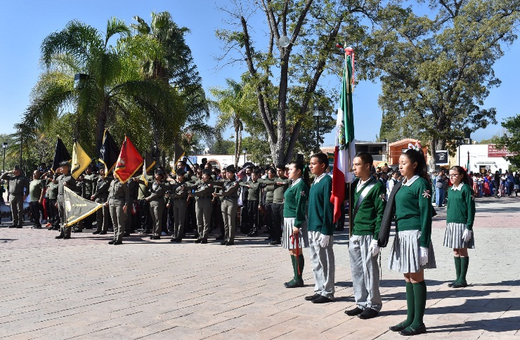
MIERCOLES 20:
Se asistió a el acto cívico y el tradicional desfile deportivo en conmemoración de los 109 años de nuestra Revolución Mexicana, por lo que se participo en dicho desfile.

Slide 8
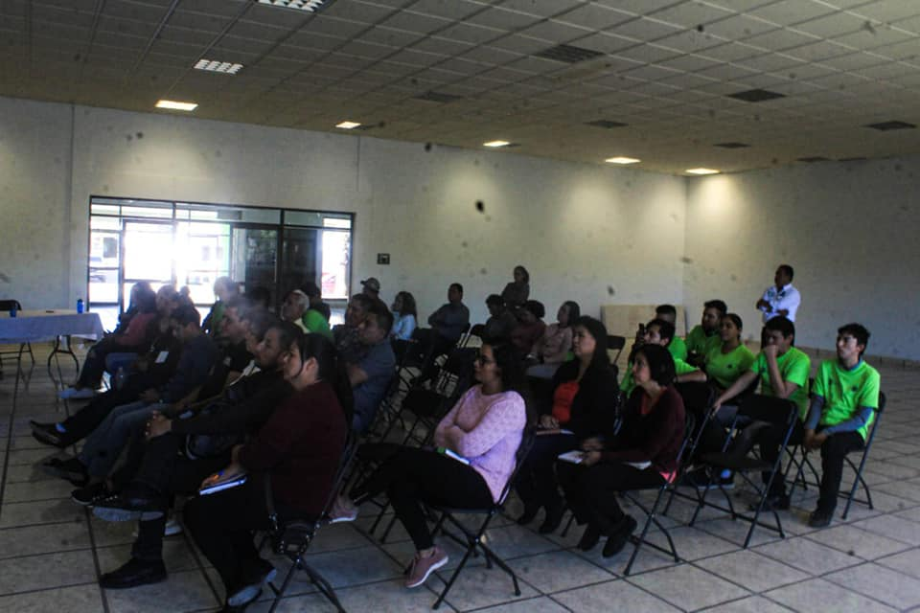
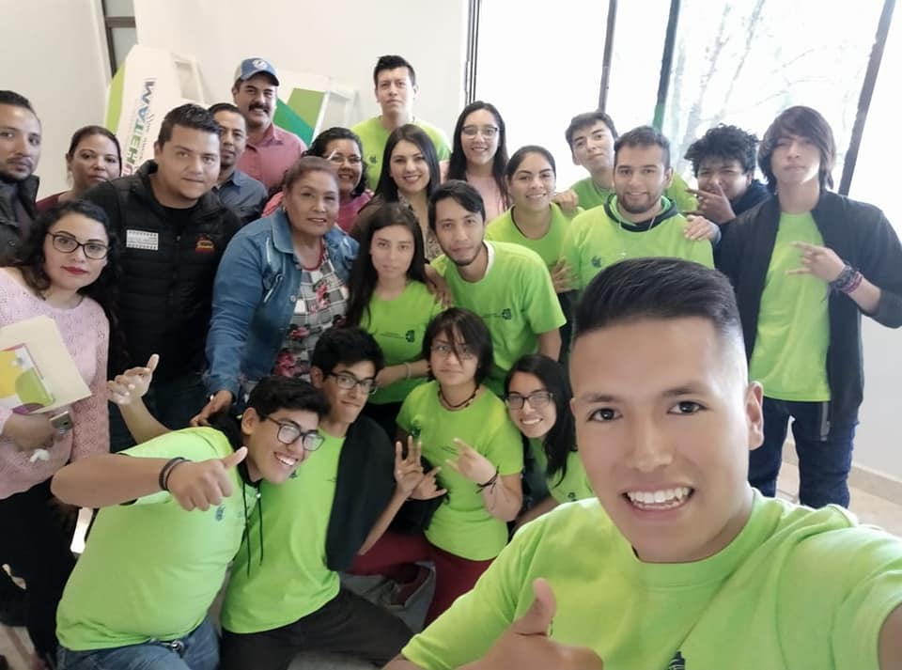
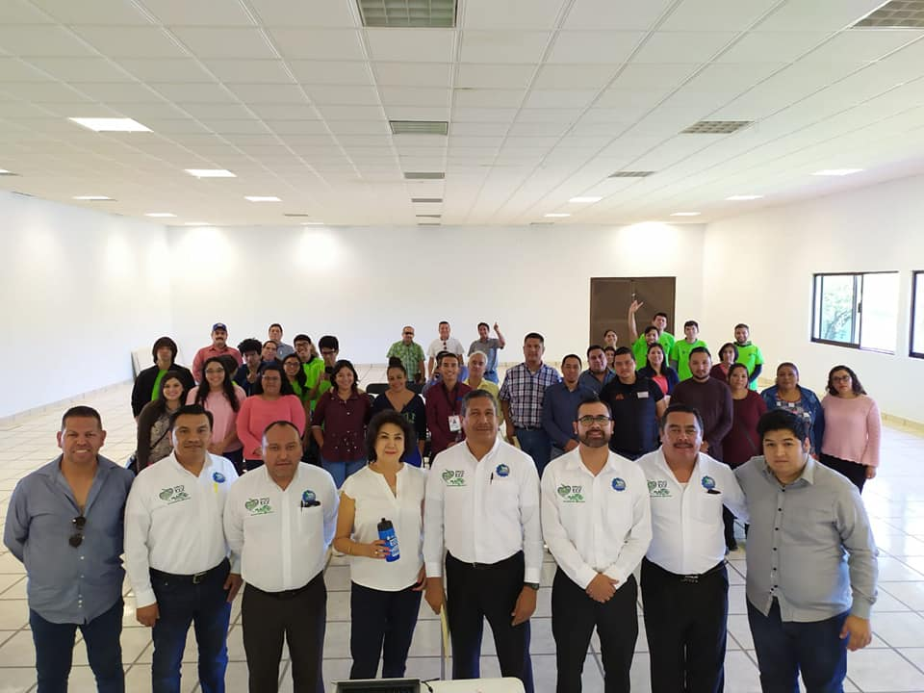
VIERNES 22:
Se asistió a la conferencia "Espacio 100% libre de plástico de un solo uso" la cual se impartió en el Centro Cultural Municipal, a funcionarios públicos. Por una cultura sustentable y sin contaminación.

Slide 9
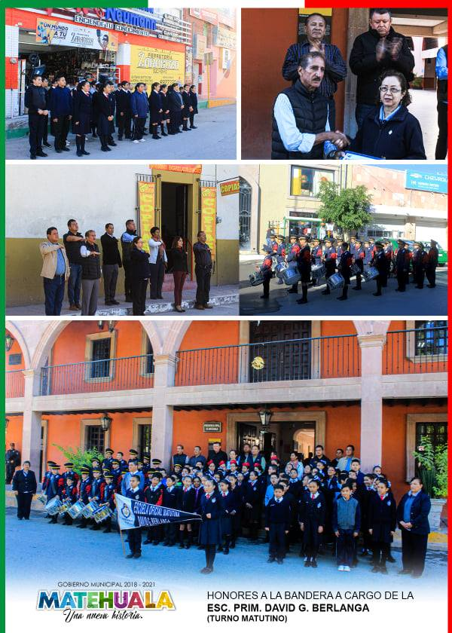
VIERNES 22:
Se asistió a los honores correspondientes a nuestros símbolos patrios bajo la dirección de la Escuela Primaria David G. Berlanga, Turno Matutino.

Slide 10
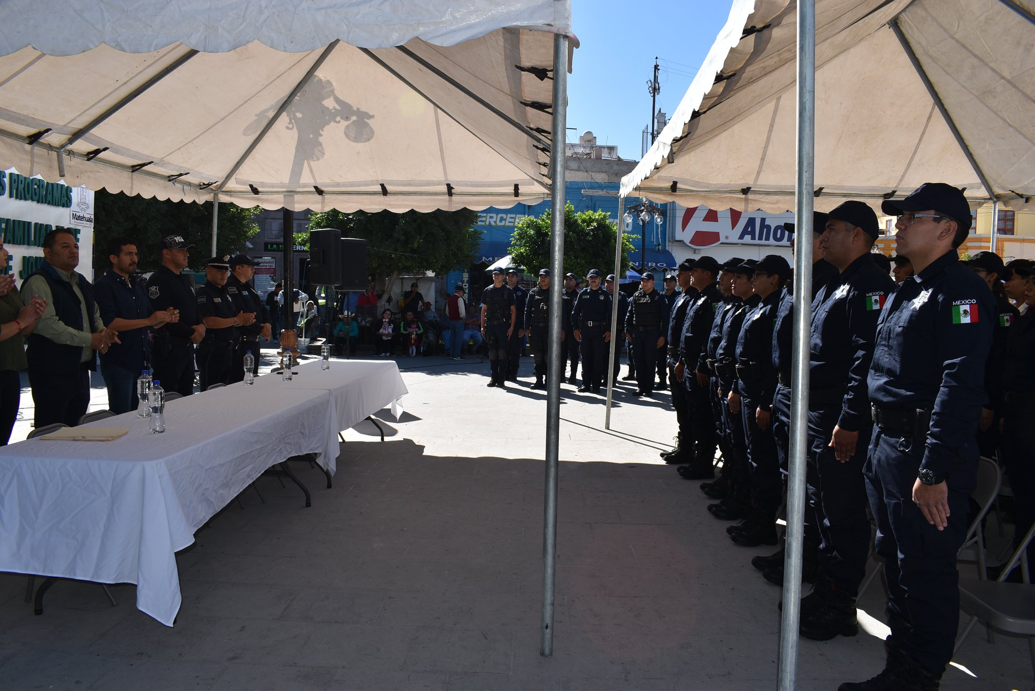
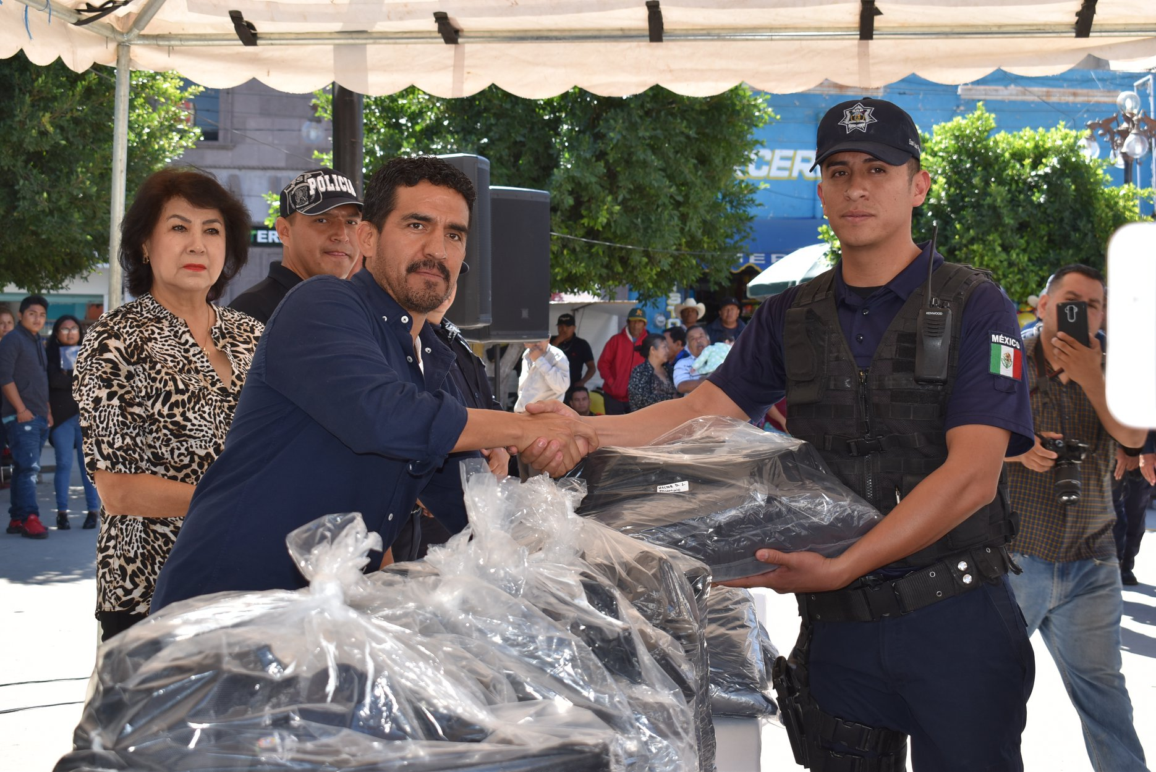
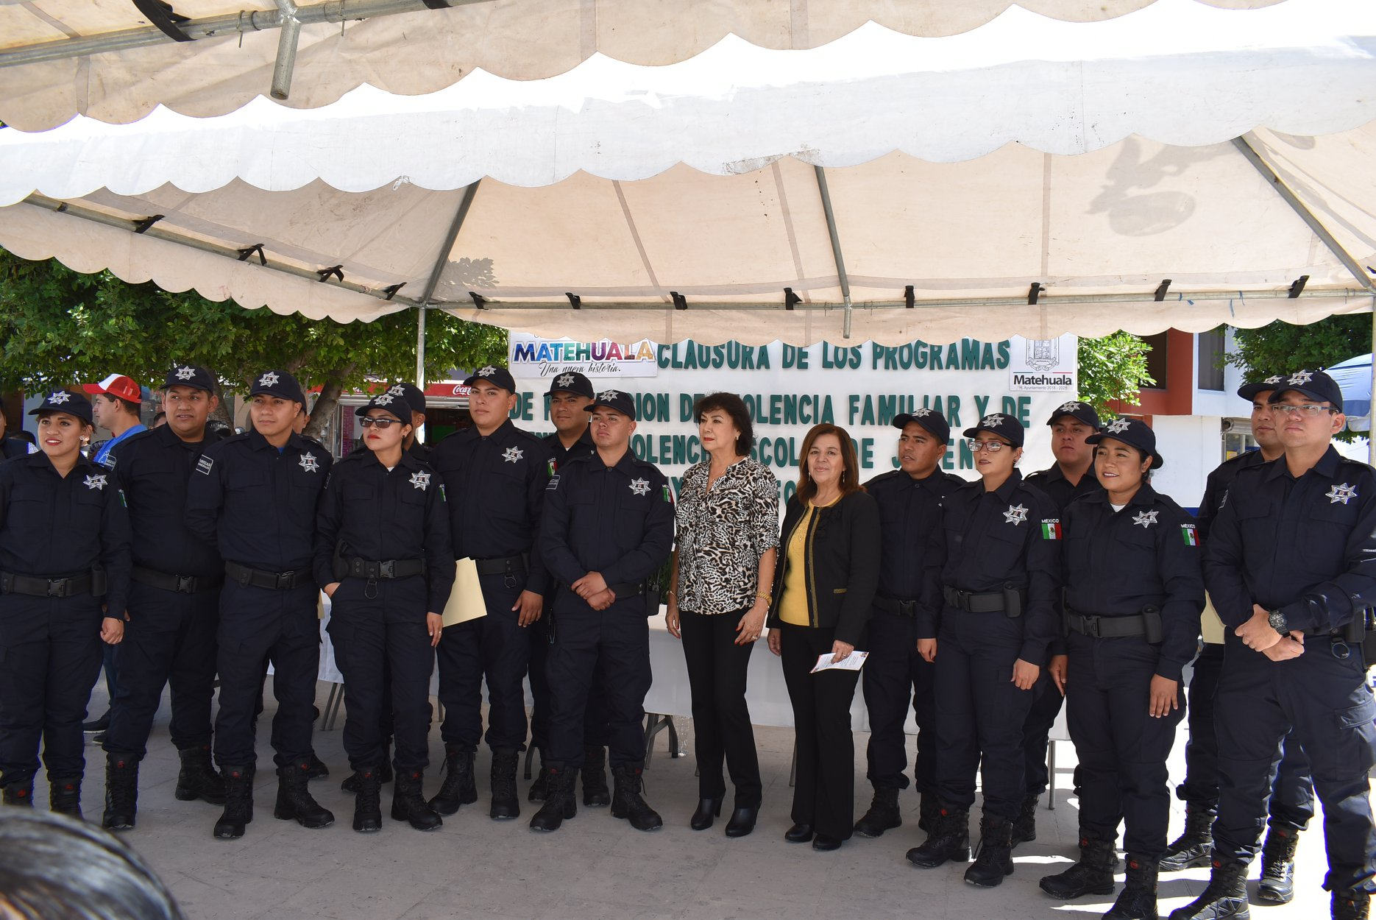
Lunes 25:
ASISTENCIA A LA ENTREGA DE CERTIFICADOS DE 16 NUEVOS POLICÍAS Y 4 PATRULLAS MÁS ASÍ COMO EQUIPAMIENTO PARA REFORZAR EL CUERPO POLICIACO DE MATEHUALA.

Slide 11
SILVIA ELENA RODRIGUEZ MEDELLIN
REGIDORA CONSTITUCIONAL DE ECOLOGIA
GRACIAS…
INFORME DEL MES DE NOVIEMBRE

